Slide 1
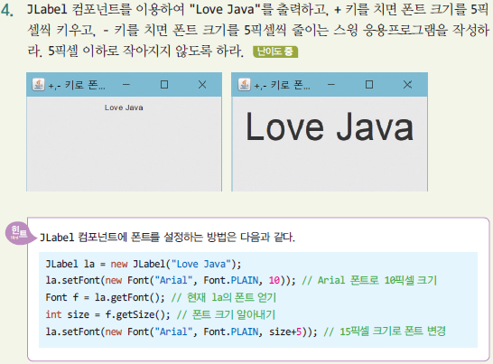

Slide 2
JLabel 컴포넌트로 "Love Java"를 출력하고, 마우스 좌측 버튼을 누르면 폰트 크기를 5픽셀씩 키우고, 마우스 우측 버튼을 누르면 폰트 크기를 5픽셀씩 줄이는 스윙 응용프로그램을 작성하라.

Slide 3
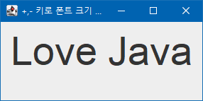
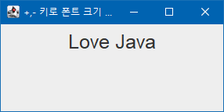
마우스 좌측 => 확대
마우스 우측 => 축소

Slide 4
